Slide 1
Projet VectorField
Présenté par
Crevoiserat David
El boudiri Anasse
Huguenin-Elie Steve
Steiner Jan

Slide 2
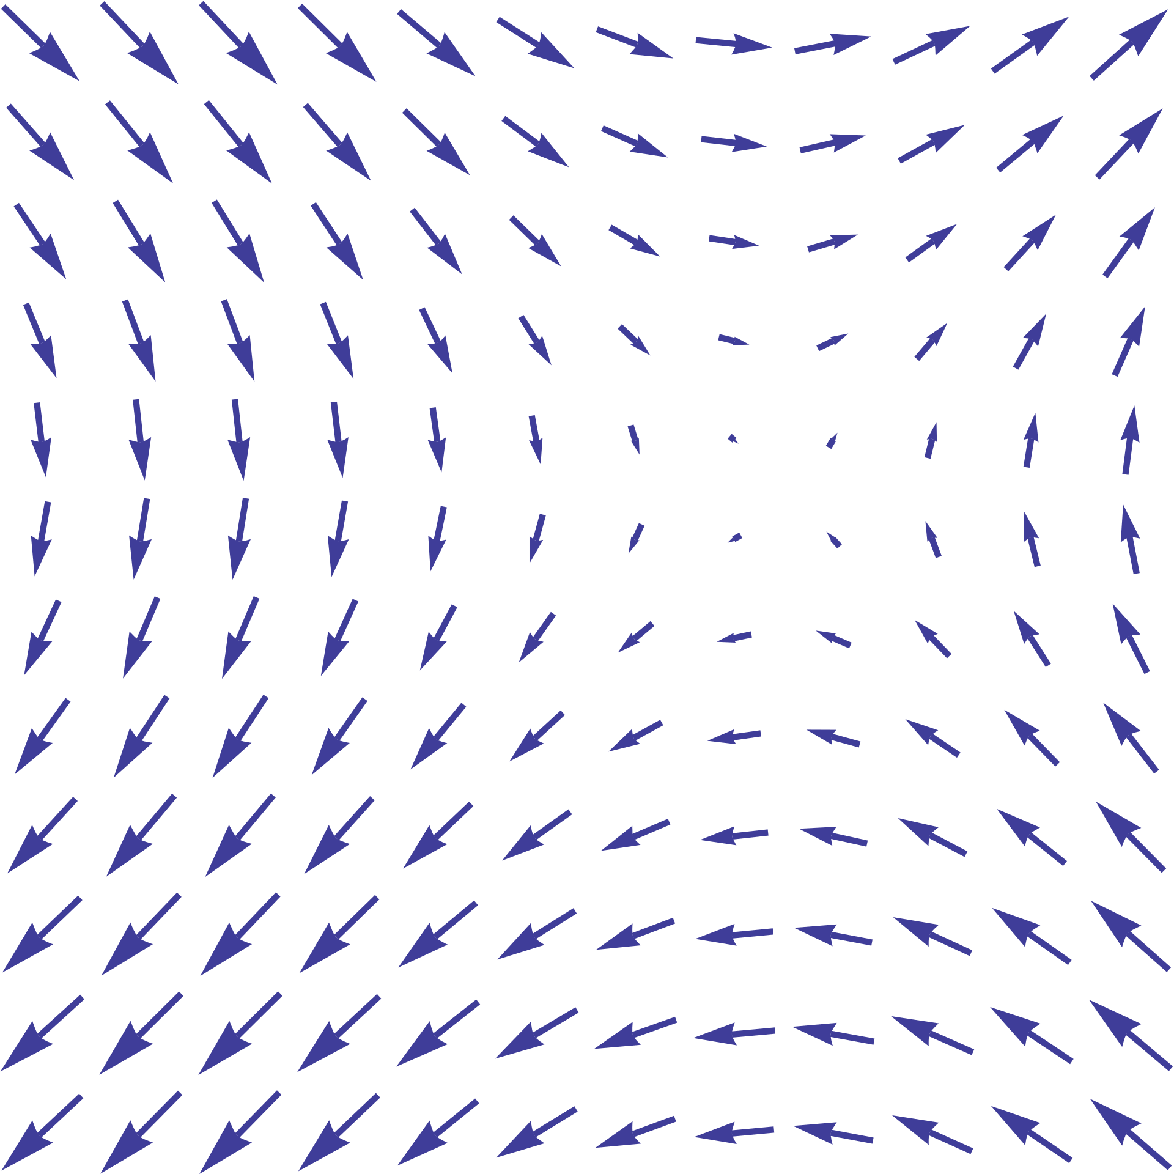
Contexte
Maths spécifiques 2
Création d’un champ de vecteurs à partir de vecteurs utilisateur
Voir l’évolution d’un point dans le champ de vecteur
Applications – simulation de vents (météorologie), lignes de champs (magnétisme), VFX temps-réel

Slide 3
Problématique – objectifs
Principal
Comment construire en temps-réel un champ de vecteur avec les instructions utilisateur (vecteurs)
Secondaire
Comment visualiser le parcours d’un point donné par l’utilisateur dans le champ vectoriel

Slide 4
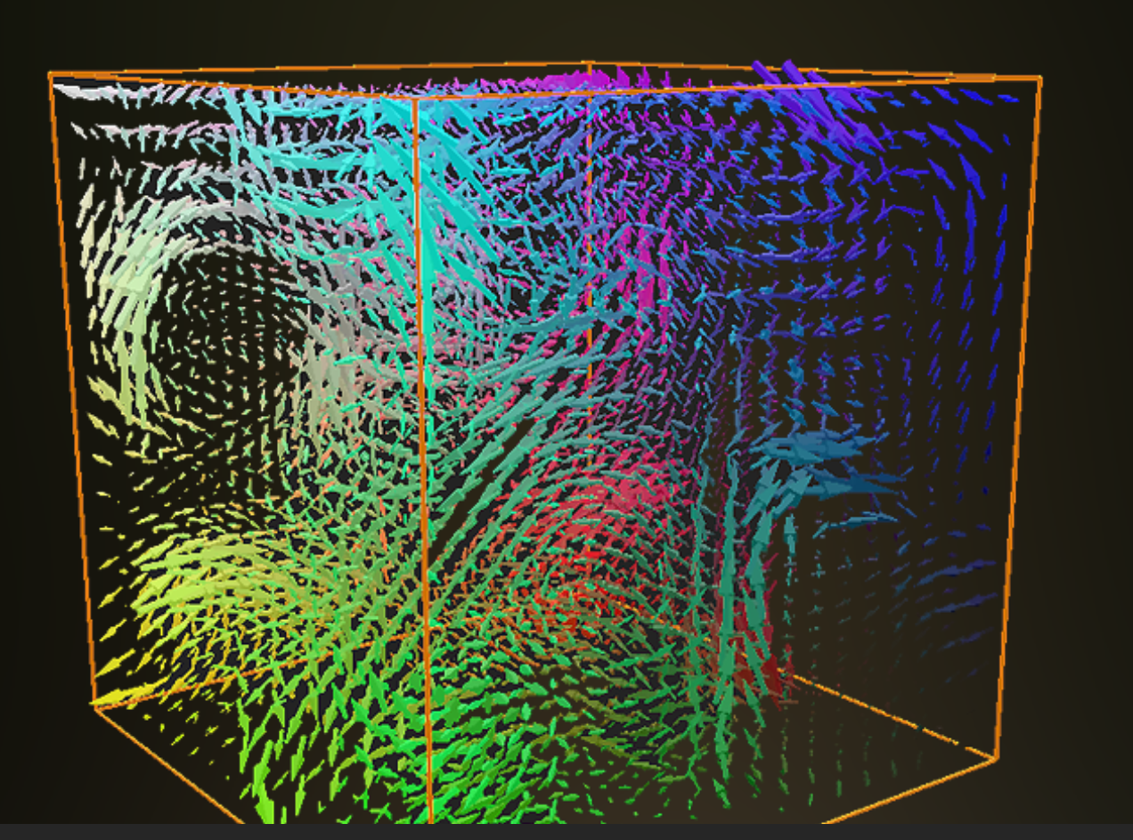
Problématique – état de l’art
VectorayGen

Slide 5
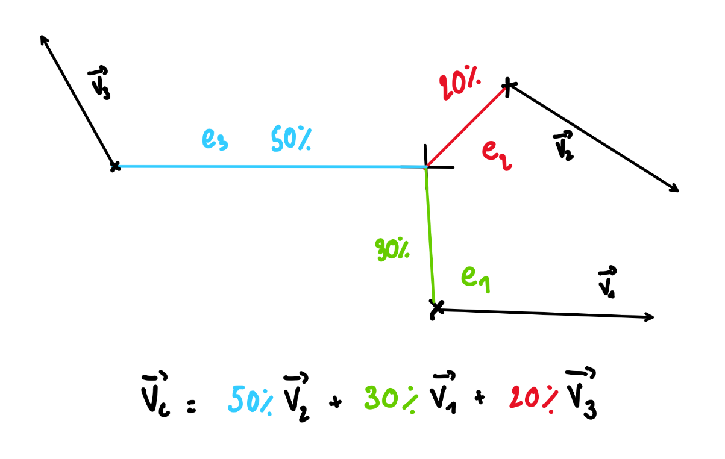
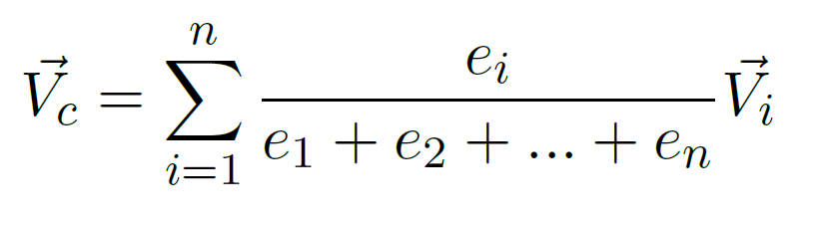
Méthodologie – champ vectoriels
Un vecteur par case
Vc est le résultat d’une interpolation linéaire entre les vecteurs utilisateurs

Slide 6
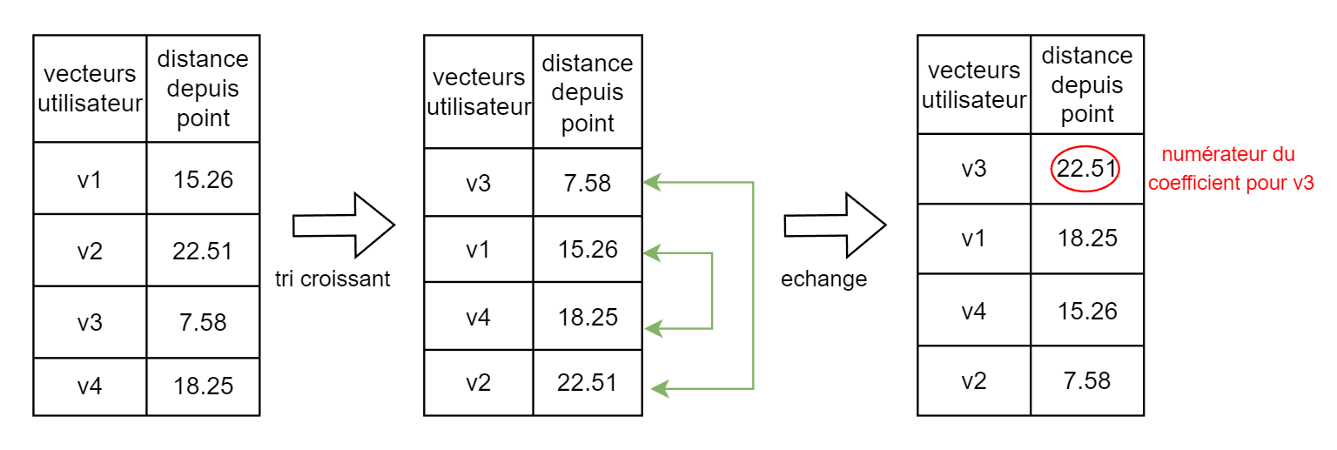
Méthodologie – calcul du coefficient

Slide 7
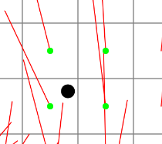
Méthodologie – points dynamiques
Création d’un vecteur de translation résultant des 4 vecteurs les plus proches du point
Coefficient sur le vecteur de translation afin de contrôler la vitesse du point

Slide 8
Résultats
Aucune limite de vecteurs utilisateurs
Calcul du champ vectoriel
Mise à jour du champ vectoriel
Ajout de plusieurs point dynamiques
Customisation de la GUI

Slide 9
Démonstration

Slide 10
Discussion des résultats
Champ vectoriel évolutif
Possibilité d’ajouter des vecteurs et des points durant l’exécution
Visualisation live
Mouvements cohérents
Customisation de la GUI

Slide 11
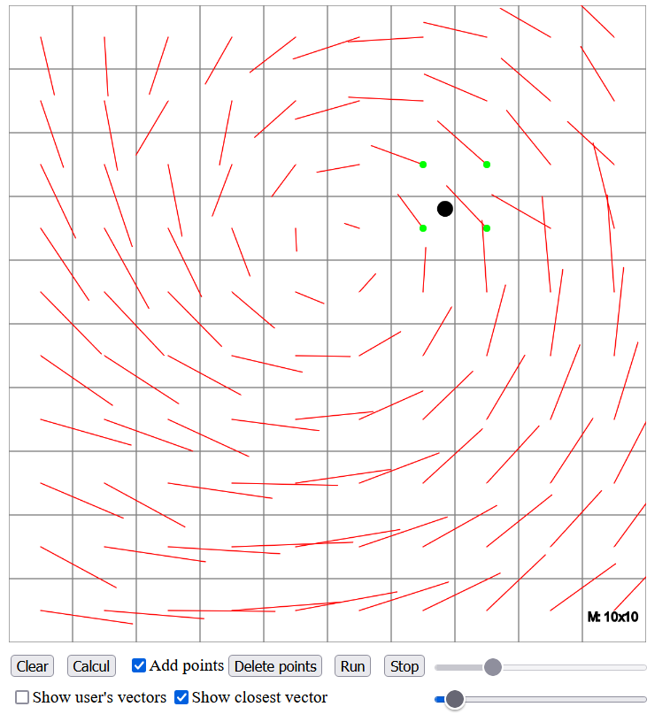
Conclusion
Champ vectoriel fonctionnel, accepte de nouveaux vecteurs
Points dynamiques

Slide 12
Perspectives
Afficher la direction des vecteurs à l’aide de flèches
Améliorer la grille – forme et dimension
Choisir le nombre de vecteurs qui agissent sur le point
Améliorer le GUI

Slide 13
Take Home Messages
Génération d’un champ vectoriel depuis plusieurs vecteurs
Visualisation d’un parcours dans un champ de vecteur

Slide 14
Merci
Questions ?

Slide 15

Comment nous dessinons la grille, les vecteurs et le point ?
Librairie P5.js

Slide 16
Références
Image vector field : https://en.wikipedia.org/wiki/Vector_field
MétéoSuisse : https://www.meteosuisse.admin.ch/home.html?tab=wind
Librairie P5.js : https://p5js.org/
VectorayGen : https://jangafx.com/software/vectoraygen/

